Slide 1

UNI
SCRUM
И ВСЁ ЧТО С НИМ СВЯЗАНО

Slide 2
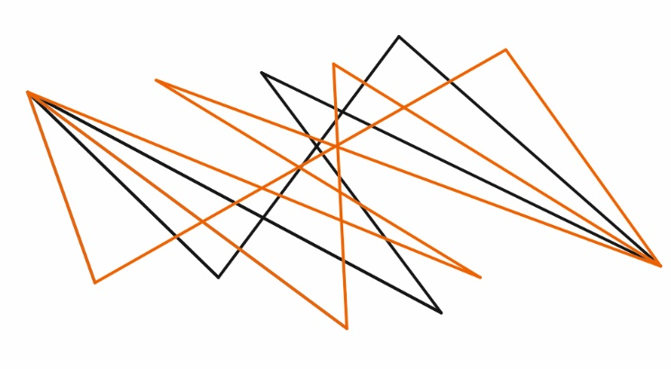
ЧАСТЬ 1
ЧАСТЬ 2
ПРИНЦИПЫ UNISCAN
ФРЕЙМВОРК
КОМАНДЫ И ОТДЕЛЫ
СОБЫТИЯ И АКТИВНОСТИ
ПРОЕКТ И ПРОДУКТ
2 ЧАСТИ ОБУЧЕНИЯ
AGILE
KANBAN
SCRUM
И ИХ ОСОБЕННОСТИ

Slide 3

ПРИНЦИПЫ UNISCAN RESEARCH
Нам важно, какие задачи мы решаем
Мы за системный подход к принятию решений
Мы за командную работу
Кто не учится — тот отстаёт
Notes:
нам важно, какие задачи мы решаем — идея прибора, который мы захотим сделать, будет интересной с инженерной точки зрения, достаточно наукоёмкой, перспективной с точки зрения рынка;
мы за системный подход к принятию решений — доверяем моделям и данным больше, чем интуиции и экспертам;
мы за командную работу — считаем, что команда добьётся большего, чем то же число профессионалов по отдельности;
кто не учится, тот отстаёт — тут просто суровая реальность нашей предметной области, о которой стараемся помнить всегда.
Kanban и Scrum нацелены на создание продукта с наибольшей ценностью для клиентов. Ценно для клиента = Выгодно компании.
Меняя Фреймворк в будущем, мы не будем нарушать эти принципы

Slide 4
ФРЕЙМВОРК
Это правила, договоренности и инструменты,
применяемые в RnD подразделении
Системы автоматизации и инструменты
внутри RnD
Описание ролей
Фреймворк включает в себя:
Правила управления проектами
Правила взаимодействия
между отделами, командами,
ролями
Правила работы внутри команд
Любые договоренности
и схемы взаимодействия

Slide 5
ФРЕЙМВОРК
Kanban
+
Scrum
подход для управления очередью проектов на уровне всей компании
на уровне отдельных команд
Notes:
Kanban portfolio подход для управления очередью проектов на уровне всей компании
Scrum подход (и другие Agile практики) на уровне отдельных команд
Все эти практики дополнены и адаптированы под специфику компании Унискан
Во Фреймворк входят части разных Agile методик. Все они прошли естественный отбор в рамках Унискан, и мы на практике убедились, что они хорошо подходят для наших задач.

Slide 6
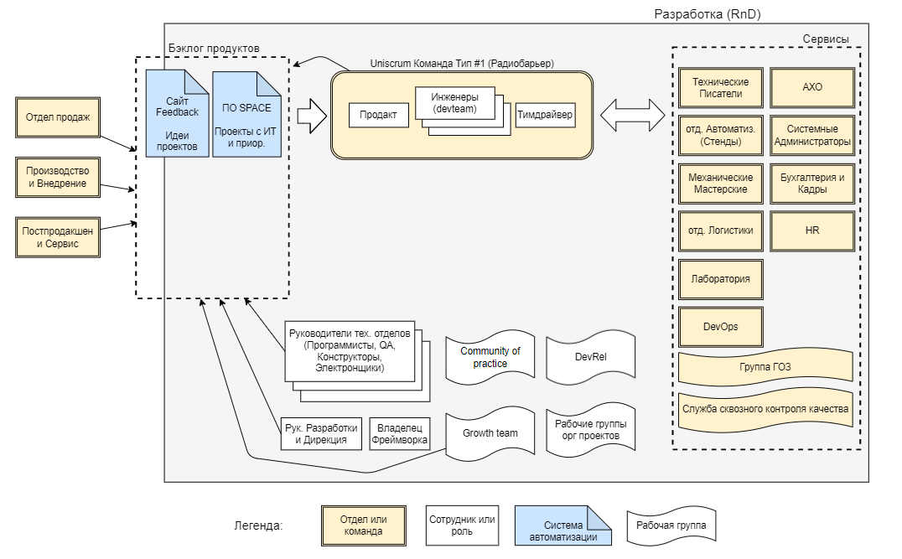
RnD
В
UNISCAN
Notes:
Представьте, что появилась новая задача от бизнеса. Что происходит дальше?
Как выглядит наша структура:

Slide 7
КОМАНДЫ И ОТДЕЛЫ
КОМАНДА UNISCRUM
ОТДЕЛ (РАСПРЕДЕЛЕННЫЙ)
Сидят в одной комнате
Общий проект/продукт
Сотрудники разных профессий
Общаются ежедневно
Нет начальника, все члены команды равноправны
VIP, Красная, Сиреневая, ГИС
Сотрудники одной профессий
Административное подразделение
Сидят, обычно, в разных комнатах
Общаются, обычно, не регулярно
Работают над разными проектами
Есть руководитель отдела
Примеры: Конструкторское бюро, QA и д.р.
Notes:
Равноправие участников команды предполагает, что отсутствует должностная иерархия (несмотря на профессиональную градацию, например, «старший», «ведущий»), мнение каждого важно и может подвергаться только аргументированному сомнению, но не предвзятому отношению ввиду стажа, должности и т.п. Поскольку, все участники несут ответственность за процесс, то при принятии решения учитывается мнение каждого члена.
Не равноправны участники команды могут быть в случаях конкретной экспертизы, например, решение по форме или материалу корпуса, с большей вероятностью останется за конструктором, при этом, каждый может высказать свои аргументы.
PO определяет проекты в работе и их приоритеты, что тоже является исключением для тезиса о равноправности.

Slide 8
ВИДЫ ОТДЕЛОВ
РАСПРЕДЕЛЁННЫЕ
КЛАССИЧЕСКИЕ
Примеры:
Конструкторы
Программисты
QA
Электронщики
Тимдрайверы
Продакты
Примеры:
Тех. писатели
Автоматизации (Стенды)
Отдел Снабжения

Slide 9

КОМАНДА
Группа людей, объединенная общей целью, действующая сообща, выполняющая различные задачи для её достижения и несущая ответственность за итоговый результат
Общая цель у команды - это не общий проект,
а общий продукт - Радиобарьер
Notes:
Общая цель предполагает фокусировку внимания команды на конечном продукте. Это позволяет построить более перспективное видение процесса работы, т.е. брать обязательства и ответственность не только за текущий пул своих задач, но и учитывать долгосрочность этого результата, его влияние на будущее и смежные процессы (собственные или кросс-функциональные).

Slide 10
ОБЩАЯ ОТВЕТСТВЕННОСТЬ КОМАНДЫ
1
2
Удовлетворенность заказчиков результатами работы команды
Соблюдение правил фреймворка
Notes:
Качество предлагаемых решений или выпускаемых изделий входит в первый пункт, т.к. удовлетворённость заказчиков при низком качестве работы сложно представить.
За эти пункты отвечает команда ВСЯ: нельзя сказать, что «это электронщик накосячил, это его проблема» и нельзя сказать что «один человек не соблюдает правила фреймворка, а в остальном мы как команда молодцы». За это и есть ответственность команды

Slide 11
OKR В UNISCAN RESEARCH
ЭТО СИСТЕМА ПОСТАНОВКИ, СИНХРОНИЗАЦИИ И МОНИТОРИНГА ЦЕЛЕЙ И КЛЮЧЕВЫХ РЕЗУЛЬТАТОВ, ПОЗВОЛЯЮЩАЯ СОХРАНИТЬ ФОКУС РАБОТЫ, ПОДДЕРЖИВАТЬ КОММУНИКАЦИЮ СОТРУДНИКОВ И ОТСЛЕЖИВАТЬ ТЕКЩИЙ СТАТУС РАБОТ
Notes:
ОКР могут работать на уровне организации, команды или конкретных сотрудников
Сохранение фокуса: благодаря тому, что в OKR можно поставить только три-пять целей и три-пять ключевых результатов на цель, все участники компании сохраняют фокус на приоритетных целях и уделяют большую часть времени и усилий именно им;
Эффективная коммуникация между сотрудниками и командами и синхронизация их работы: руководство компаний, команды и сотрудники договариваются о единых целях и ключевых результатах и на постоянной основе обмениваются статусом реализации своих амбиций, что позволяет всем находится в одном информационном поле и двигаться в одном направлении;
Прозрачный мониторинг позволяет еженедельно (или раз в 2 недели) видеть статус по каждому ключевому результату и целям компании, команд и сотрудников, что позволяет оперативно принимать решения для достижения амбициозных целей.

Slide 12
OKR
OBJECTIVES
KEY RESULTS
АМБИЦИОЗНАЯ ЦЕЛЬ, КОТОРУЮ ВЫ ХОТИТЕ ДОСТИЧЬ
ОНА НАПРАВЛЯЕТ И ВДОХНОВЛЯЕТ КОМАНДУ
НАБОР ИЗМЕРИМЫХ ПОКАЗАТЕЛЕЙ
ПОКАЗЫВАЮТ ПРОГРЕСС В ДОСТИЖЕНИИ ЦЕЛИ
Notes:
Амбициозная - говорит о том, что достичь цель на 100% практически невозможно. Например, в Google 60%-70% выполнения цели - это самый лучший результат. 100% выполнения OKR - говорит о том, что вы поставили слишком простую цель. Меньше 40% выполнения говорит о том, что либо вы не рассчитали свои силы, либо не умеете достигать поставленных целей.
И да, отсюда следует, что нельзя премировать сотрудников за выполнение/невыполнение OKR. Если сотрудники поймут, что их премии зависят от ОКR, то тогда они просто станут занижать свои цели. Никакой магии не произойдет.
Objective не привязана к метрикам, поэтому сложно понять насколько она выполняется в итоге. И здесь к нам на помощью приходят Key Results, оставшиеся буквы в акрониме OKR.
Примеры:
Objective: Сделать максимальное количество продаж
Key Results:
Подписать договоры со 100 новыми компаниями
Увеличить долю рынка с 20% до 30%
Objective: Повысить любовь клиентов к нашему сервису
Key Results:
Сократить среднюю скорость ответа с 10 до 5 минут
Сократить среднюю скорость закрытия тикетов с 40 до 12 часов
Повысить индекс удовлетворенности клиентов до 80%

Slide 13
OKR В R&D UNISCAN
1
УВЕЛИЧИТЬ ПРОИЗВОДИТЕЛЬНОСТЬ СИСТЕМЫ R’N’D ВНУТРИ И НА СТЫКЕ С ДРУГИМИ ПОДРАЗДЕЛЕНИЯМИ
2
УВЕЛИЧИТЬ ПРИБЫЛЬНОСТЬ КОМПАНИИ
3
НАЛАЖЕНЫ ПРОЗРАЧНЫЕ ПРОЦЕССЫ РАБОТЫ С КАЧЕСТВОМ

Slide 14
ПРИМЕР KR
УВЕЛИЧИТЬ ПРОИЗВОДИТЕЛЬНОСТЬ СИСТЕМЫ R’N’D ВНУТРИ И НА СТЫКЕ С ДРУГИМИ ПОДРАЗДЕЛЕНИЯМИ
1
ПРОСТОИ ВНЕДРЕНИЯ ИЗ-ЗА R’N’D НЕ ПРЕВЫШАЮТ 5 РАБОЧИХ ДНЕЙ ПО КАЖДОМУ ИЗ ПРОЕКТОВ В 80% СЛУЧАЕВ
2
ЗАПУСК ВНЕДРЕНИЯ С ПЕРВОГО РАЗА В 90% ПРОЕКТОВ
3
СООТНОШЕНИЕ ОБЕЩАННЫХ/ВЫПОЛНЕННЫХ ЗАДАЧ К СРОКАМ РЕЛИЗА СОСТАВЛЯЕТ 80%

Slide 15
ВКЛЮЧАЕТ
6-7 ИНЖЕНЕРОВ-РАЗРАБОТЧИКОВ
1 PRODUCT OWNER
1 TEAMDRIVER
ВСЕ РАВНОПРАВНЫ.
КОМАНДА ПРИНИМАЕТ РЕШЕНИЯ И ОТВЕЧАЕТ
ЗА НИХ
ЦЕЛЬ: СОЗДАНИЕ ЦЕННОГО ДЛЯ КЛИЕНТА ПРОДУКТА
В СРОК
UNISCRUM TEAM
ВСЕ ЧЛЕНЫ КОМАНДЫ (КРОМЕ PO и TD) НАХОДЯТСЯ В ОДНОЙ КОМНАТЕ
ЗАНИМАЕТСЯ РАЗВИТИЕМ (ТЕХНОЛОГИИ, ПРОЦЕССЫ, ОТНОШЕНИЯ)
ИСПОЛЬЗУЕТ В РАБОТЕ AGILE-ПРАКТИКИ
Notes:
Группа людей – это коллектив. Коллектив с общей целью – это команда.
В нашем понимании, общая цель у команды это не общий проект, а общий продукт (РБ).
Команды непрерывно занимается саморазвитием (технологии, внутренние процессы, взаимоотношения членов команды) – НАПРИМЕР, РЕТРОСПЕКТИВА КАК ЭЛЕМЕНТ РАЗВИТИЯ

Slide 16
Найм новых сотрудников в команду
ОБЩЕЕ КОМАНДНОЕ РЕШЕНИЕ
Согласование отпусков,
поездок на обучение и пр.
Переходы сотрудников между командами
Обсуждение новых технических решений
Улучшение рабочих процессов
Notes:
В рамках Фреймворка есть ситуации, когда все рассматриваемые роли объединяются для принятия коллегиального решения.
На какие решения команда может влиять:
Найм новых сотрудников в команду
Согласование отпусков, поездок на обучение и пр.
Переходы сотрудников между командами
Обсуждение новых технологических решений и улучшений
Но в компании существует и иное структурное разделение сотрудников, в котором общее командное решение не выделяется как составляющая, отсутствует как функция и элемент ответственности.

Slide 17



КРАСНАЯ КОМАНДА
VIP TEAM
UNISCRUM TEAM
КОМАНДА
ГИС
СИРЕНЕВАЯ КОМАНДА

Slide 18
ЦЕЛЬ: БЫСТРО И КАЧЕСТВЕННО РАЗРАБОТАТЬ ПРОДУКТ УЧИТЫВАЯ ТРЕБОВАНИЯ PO
ОПРЕДЕЛЯЕТ КОЛИЧЕСТВО РАБОТЫ, КОТОРОЕ СМОЖЕТ ВЫПОЛНИТЬ С ВЫСОКИМ КАЧЕСТВОМ
И СКОРОСТЬЮ
DEVELOPMENT TEAM
ВЫБИРАЕТ ТЕХНИЧЕСКИЕ РЕШЕНИЯ ЗАДАЧ И НЕСЁТ ЗА НИХ ОТВЕТСТВЕННОСТЬ
РАСПРЕДЕЛЯЕТ ЗАДАЧИ
ВНУТРИ КОМАНДЫ
Notes:
DevTeam сама определяет свою загрузку. Берет на себя такой объем работ, какой может выполнить с высоким качеством и скоростью.
DevTeam сама выбирает технические способы решения своих задач.
Занимается распределением рабочих задач внутри команды, чтобы не было недогруза или перегруза инженеров.
Отвечает за качество технических решений, обеспечивающих работоспособность и надежность продукта.
Отвечает на вопросы: Каким способом мы выполним требования? Что мы сможем сделать за спринт? Что нам улучшить в работе, чтобы повысить результаты?

Slide 19
ОТВЕЧАЕТ ЗА СОЗДАНИЕ ПРОДУКТА НУЖНОГО КЛИЕНТУ
ОБЩАЕТСЯ С ЗАКАЗЧИКАМИ И КЛИЕНТАМИ. ДЕТАЛЬНО ЗНАЕТ ИНТЕРЕСЫ КЛИЕНТОВ
ДОНОСИТ КАРТУ РАЗВИТИЯ ПРОДУКТА КОМАНДЕ
PRODUCT OWNER
ОДИН PO МОЖЕТ БЫТЬ В НЕСКОЛЬКИХ КОМАНДАХ. ВСЕ PO НАХОДЯТСЯ В ОДНОМ КАБИНЕТЕ
ЗНАЕТ СИЛЬНЫЕ И СЛАБЫЕ СТОРОНЫ ПРОДУКТА
УЧАСТВУЕТ В ПРИОРИТЕЗАЦИИ ПРОЕКТОВ В ОЧЕРЕДИ

Slide 20
УСТРАНЯЕТ ПРЕПЯТСТВИЯ И ОГРАНИЧЕНИЯ ВЛИЯЮЩИЕ
НА КОМАНДУ
ПОМОГАЕТ КОМАНДЕ ЭФФЕКТИВНЕЙ РАБОТАТЬ
ФОКУСИРУЕТ НА ПРИОРИТЕТНЫХ ЗАДАЧАХ
TEAMDRIVER
ПОМОГАЕТ СОБЛЮДАТЬ И ОСВАИВАТЬ ВНУТРЕННИЕ ПРАВИЛА КОМПАНИИ
ОДИН TD МОЖЕТ БЫТЬ В НЕСКОЛЬКИХ КОМАНДАХ
НАХОДИТСЯ ВМЕСТЕ
С КОМАНДОЙ*
Notes:
TD - это роль во фреймворке, цель которой помогать Uniscan команде стать самоуправляемой и высокоэффективной, а также улучшать процессы вокруг разработки
Цель: организация устранения препятствий и ограничений, которые могут влиять на выпуск продукта/реализацию проектов командой.
Сделать так, чтобы команда сохраняла фокус на самые приоритетные свои задачи.
Помогать команде работать эффективнее, за счет качественных встреч, быстрого разрешения конфликтов, обмена информацией, комфортной атмосферы, обеспечения стыковки команды с другими подразделениями, эскалации нерешенных проблем, а также устранения других препятствий.
Помогать команде и ее членам развиваться - улучшение практик, повышение квалификации, совместный поиск решений, самоорганизация и др.
Следить, чтобы команда работала в соответствии с внутренними правилам компании - схема ведения проектов, работа с бюджетами, отчеты, фреймворк и др.

Slide 21
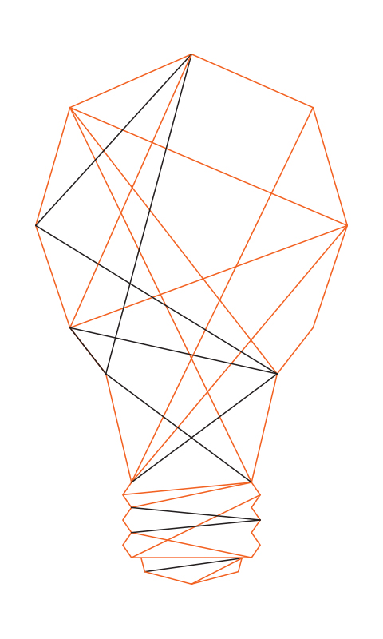
ДРУГИЕ РОЛИ
в RnD подразделении
Notes:
КРОМЕ УНИСКРАМ КОМАНДЫ, ЕСТЬ ЕЩЁ И ДРУГИЕ РОЛИ

Slide 22
Отдел PO
AGILE-ОТДЕЛ
Отдел TD
РУКОВОДИТЕЛЬ
AGILE ОТДЕЛА
ГАШНИКОВ АНДРЕЙ - PO
ЗАХАРОВ АНТОН - PO
ТИМОШОК АНТОН - TD
ЧЕРВЯКОВ АЛЕКСАНДР

Slide 23
РУКОВОДИТЕЛЬ РАСПРЕДЕЛЁННОГО ОТДЕЛА
Развитие отдела и стратегия
Собственные задачи
Оценка и развитие сотрудников
РУКОВОДИТЕЛЬ КЛАССИЧЕСКОГО ОТДЕЛА
Сроки и качество работы
Административные задачи
Распределе-
ние задач
Notes:
Давайте вспомним, что такое распределённый отдел? (отдел, сотрудники которого имеют одну профессию, но являются членами разных команд, и поэтому сидят в разных комнатах и работают над разными проектами.)
Развитие отдела и стратегия
Участвует в найме сотрудников в отдел, в адаптации, в увольнении.
Обеспечивает взаимозаменяемость сотрудников.
Следит, чтобы планы развития отдела были согласованы с планами компании.
2.Оценка и развитие сотрудников
Следит, чтобы ЗП сотрудников соответствовала их уровню и ситуации на рынке. Обсуждает с Дирекцией изменение ЗП сотрудников отдела.
Оценивает профессиональный уровень сотрудников (просто для себя или для системы грейдов, если она используется в отделе).
Сам или через инициативную группу организует встречи Community of practice.
3.Собственные задачи
Не является постоянным членом какой-либо одной команды (см. подробнее ниже)
Может на время подключаться к какой-либо команде, чтобы помочь со сложной задачей. Это что-то вроде «внутренней командировки» (см. подробнее ниже).
Выступает в качестве эксперта при оценке отдельных задач по запросу Дирекции.
4.Административные задачи
Примерно раз в квартал проводит встречи с каждым сотрудником в формате «один на один». Встречи, необходимы чтобы узнать настроение сотрудника, обсудить личные планы, проанализировать результаты, разобрать ошибки и пр. (ТД этими задачами тоже частично занимается в рамках своей роли).
Следит, чтобы в коллективе были хорошие отношения между людьми (ТД этими задачами тоже частично занимается в рамках своей роли).
Решает общие административные вопросы - отпуска, отчетность, рабочие конфликты и др. (ТД этими задачами тоже частично занимается в рамках своей роли).
Что не делает Руководитель распределенного отдела
Не распределяет задачи между сотрудниками
Не отвечает за сроки выполнения задач сотрудниками
Не контролирует напрямую качество выполнения задач сотрудниками
Обязанности руководителя классического отдела почти полностью совпадают с обязанностями Руководителя Распределенного Отдела. Однако есть и два крупных дополнения:
Руководитель Классического отдела дополнительно распределяет задачи между сотрудниками своего отдела.
А также отвечает за сроки и качество выполнения задач своего отдела.

Slide 24
ВЛАДЕЛЕЦ ФРЕЙМВОРКА
Создание и поддержка Базы знаний
Улучшение Фреймворка Uniscrum
Контроль соблюдения правил фреймворка
Обучение сотрудников Разработки
Курирование проектов улучшений
(доска Б)
Помощь в решении вопросов не описанных во фреймворке
Notes:
Эта роль сейчас лежит на плечах нескольких человек: Червяков, Борисов, Стеринович
Создание и поддержка Базы знаний
Обучение сотрудников Разработки
Улучшения Фреймворка Uniscrum
Сбор, обработка и анализ информации о текущей работе Разработки
Курирование работ над проектами улучшений, ведение доски Б
Контроль того, что правила Фреймворка соблюдаются
Ручная помощь при решении нестандартные вопросов, которые не описаны во Фреймворке

Slide 25
РУКОВОДИТЕЛЬ РАЗРАБОТКИ
НАЙМ И УВОЛЬНЕНИЕ СОТРУДНИКОВ
ПЕРЕХОДЫ СОТРУДНИКОВ МЕЖДУ КОМАНДАМИ, СМЕНА РОЛЕЙ
ИЗМЕНЕНИЯ ПРАВИЛ ФРЕЙМВОРКА
ЗАПУСК/ОСТАНОВКА КРУПНЫХ ПРОЕКТОВ
РЕШЕНИЕ СПОРНЫХ ВОПРОСОВ ПО ФРЕЙМВОРКУ
ИЗМЕНЕНИЕ РАЗМЕРА ЗП СОТРУДНИКОВ
СОГЛАСОВАНИЕ БЮДЖЕТА
Notes:
Рук.разработки:
Найм и увольнение сотрудников (итоговое решение согласуется с руководителем разработки)
Переходы сотрудников между командами, смена ролей (согласование)
Изменения правил фреймворка (обязанности, роли и т.д.)
Старт/Остановка крупных проектов
Решение спорные вопросов по Фреймворку, если другие сотрудники не могут решить их самостоятельно
Изменение размера ЗП сотрудников (принимает итоговое решение принимает, но зп обсуждать первоначально с руководителем своего отдела)

Slide 26
РУКОВОДИТЕЛЬ
РАЗРАБОТКИ
ДИРЕКЦИЯ
АЛЕКСАНДР БОРИСОВ
АНТОН РЯДИНСКИЙ
АЛЕКСЕЙ СТЕРИНОВИЧ
Notes:
Дирекция – они то и принесли аджаил в компанию. Согласует бюджет, а раскидывает рук.разработки или спускает до рук.отделов

Slide 27
СЕРВИСЫ

Slide 28
СЕРВИСЫ
Часть сервисов находится внутри Разработки, часть снаружи
Взаимодействие с большинством сервисных отделов идет с помощью системы заявок 1С
Если команде требуется помощь сервиса, то она ставит ему задачу, формулирует требования, принимает результат
это отделы компании, которые выполняют вспомогательные задачи необходимые для проектов
Notes:
Например, аотд относится к РнД, внедрение – нет.

Slide 29
СЕРВИСЫ
Отдел АХО – ключи, мебель, офисные принадлежности, помещения
Отдел системных администраторов – компьютеры, ПО, телефония, удаленный доступ
HR – найм сотрудников, увольнение, мотивация
Бухгалтерия и кадры – оформление документов, отпуска, больничные
Notes:
Это универсальные сервисы, для всех, для сотрудника, обеспечивающие условия труда.
В 1с можно – ахо, админы, мм, логистика
АХО – ключи, мебель, офис. принадлежности, помещения (Павел Вааль)
Системные администраторы – компьютеры, ПО, телефония, удаленный доступ (Филипп Северин)
HR – найм сотрудников, увольнение, мотивация (Евгения Мосина)
Бухгалтерия и кадры – оформление документов, отпуска, больничные (Юлия Храненко)
В 1с не можем эйчару, кадрам и бухгалтерии ставить задачи

Slide 30
СЕРВИСЫ
Макетные мастерские – изготовление малых партий деталей для Разработки, справочник подрядчиков и технологий
Отдел логистики – закупка и доставка деталей или материалов
Лаборатория – проведение технологических экспериментов
Отдел технической документации – документация и работа с текстами
Отдел автоматизации (стенды) – автоматизация серийного тестирования для нужд производства и экспериментов RnD
Группа ГОЗ – экспертиза на соответствие РКМ
DevOps инженер - автоматизация процессов сборки и внедрения программного обеспечения
Notes:
Эти сервисы помогают реализовать часть работы в проекте
Макетные Мастерские – изготовление малых партий деталей для Разработки, Справочник подрядчиков и технологий
Отдел снабжения – закупка и доставка деталей или материалов
Лаборатория – проведение технологических экспериментов
Техписатели – документация и работа с текстами. Если вносятся изменения в РЭ, то они согласуют с группой ГОЗ изменения.
Стенды – автоматизация серийного тестирования для нужд производства и экспериментов RnD (Александр Борисов)
Группа ГОЗ – экспертиза на соответствие РКМ
DevOps - автоматизация процессов сборки и внедрения программного обеспечения (continuous integration, continuous deployment) (Михаил Чемякин)

Slide 31
СЕРВИСЫ
Осуществляет:
Контроль бухгалтерских ведомостей покупных узлов
Контроль технологических процессов
Взаимодействие с заказчиками
Контроль конструкции изделий
Группа ГОЗ (только для РБ проектов)
ГОЗ – Государственный Оборонный Заказ
РКМ - Расчетно-калькуляционные материалы
Notes:
Самое главное, что группа ГОЗ помогает нам избежать рисков. Все изделия для ГОЗ проходят через них
ГОЗ – Государственный Оборонный Заказ РКМ - Расчетно-калькуляционные материалы
РКМ и ГОЗ — это требования со стороны государства, которым мы обязаны следовать, так как поставляем оборудование военным в РФ
Эти правила непростые, кое-где жесткие, часто нелогичные
У нас в компании есть Группа ГОЗ, которая помогает всем командам, с решением всех вопросов по РКМ
Чтобы избежать проблем с РКМ, команде достаточно в определенные моменты проводить экспертизу проекта у группы ГОЗ
С любыми вопросами по ГОЗ нужно обращаться к Денису Фоменко
Описание Группы ГОЗ в Базе Знаний
Акцент на важности согласования с ГОЗ изменений (если не коммерческий заказ)
ГОЗ - это договор между нашим
предприятием (исполнителем) и государством (заказчиком),
по которому мы обязуемся поставить закупленное
оборудование в указанный срок, в полном объеме и в
строгом соответствии с утверждённой документацией\
РКМ – это набор государственных нормативных актов, по
которым рассчитывается стоимость изделий, закупаемых в
рамках государственного оборонного заказа

Slide 32
СОБЫТИЯ
И
АКТИВНОСТИ

Slide 33
СОБЫТИЯ И АКТИВНОСТИ
Орг.проекты
Community
of Practice
DevRel
Notes:
DevRel:
Это выступления, статьи и другие активности наших сотрудников на конференциях, форумах, сайтах и т.д.
Мы занимаемся этим, чтобы делиться с техническим сообществом нашей экспертизой и знаниями.
А также, чтобы развивать HR бренд Uniscan Research. Это нужно, чтобы больше людей вокруг знало о нашей компании, ее проектах, ее сотрудниках.
Если вы думали над тем, чтобы написать статью на Хабр или выступить с докладом, или поучаствовать в организации мероприятия для инженеров – обязательно подключайтесь к DevRel!
Орг.проекты:
Это любые действия по улучшению Фреймворка или работы подразделения Разработки в целом
Примеры орг проектов:
Сформировать новую команду инженеров
Составить описание роли тимдрайвера
Создать памятку по адаптации новых сотрудников
Улучшить систему приоритизации проектов
Каждый сотрудник RnD может и участвовать в работе над текущими, и предлагать новые проекты Улучшения.
Community:
Это встречи, на которых инженеры одной специальности из разных команд обмениваются опытом и обсуждают любые другие интересные им технические вопросы
Их организацией обычно занимается Рук. Отдела, либо инициативная группа.
Для проведения таких встреч зарезервировано окно в календаре - с 13:00 до 16:00 каждый четверг

Slide 34
К КОМУ ОБРАЩАТЬСЯ?

Slide 35
TEAM
DRIVER
взаимодействие в команде
препятствия мешающие работе
вопросы по фреймворку
PRODUCT
OWNER
РУКОВОДИТЕЛЬ
ОТДЕЛА
приоритетность и сроки проектов
улучшения и фичи продуктов
идеи по новым проектам
разъяснение требований или задач
заработная плата
обучение и развитие
консультации по тех.вопросам
обмен опытом, community

Slide 36
СЕРВИСЫ
офисные и кадровые вопросы
покупка и производство деталей
документация, стенды, лаборатория
ИНЖЕНЕРЫ
КОМАНДЫ
РУКОВОДИТЕЛЬ РАЗАРБОТКИ
рабочие вопросы
задачи по проекту
улучшения рабочего процесса
утверждение расходов
кадровые изменения
вопросы нерешаемые
ни с кем другим

Slide 37
КОМАНДА
DEVREL
ВЛАДЕЛЕЦ
ФРЕЙМВОРКА
выступление на конференциях
подготовка мероприятий
корпоративные мероприятия
нарушения правил фреймворка
улучшения фреймворка
участие в орг.проектах
иные неоднозначные ситуации

Slide 38
ПРОЕКТ И ПРОДУКТ

Slide 39
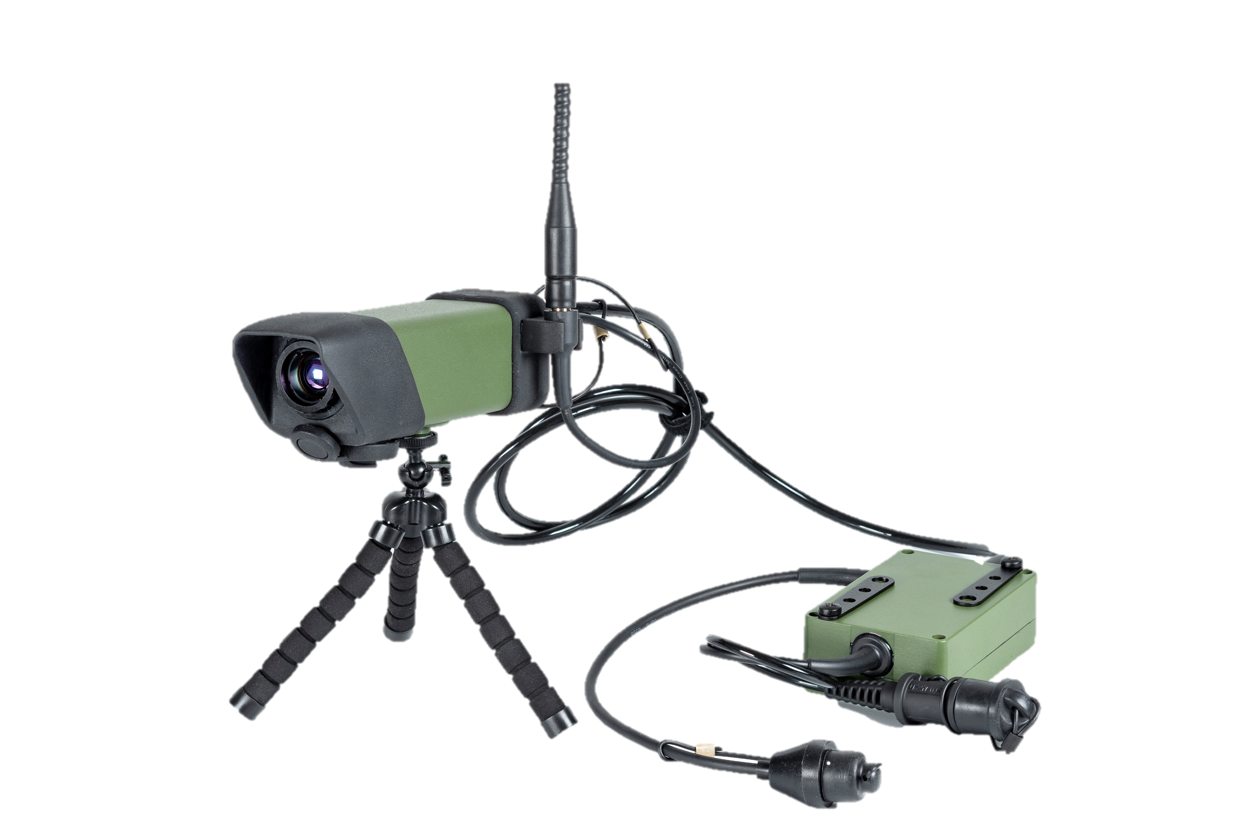
ЧТО ТАКОЕ ПРОДУКТ?
Это то изделие, услуга или комплексное решение, которое мы придумываем, производим, продаем, а клиент покупает и использует
Примеры продуктов:
комплекс Радиобарьер
комплекс Кайман
комплекс Радиодозор

Slide 40
ЧТО ТАКОЕ ПРОЕКТ?
Это одноразовая деятельность, в результате которой
за определенное время и бюджет достигается четко поставленная цель
Примеры проектов:
создание Подземной РСЛ
Кулунда
создать Уголок метролога
Notes:
Всю деятельность внутри RnD подразделения мы разбиваем на проекты. Список всех проектов мы храним в ПО Uniscrum.
Проект – это одноразовая деятельность, в результате которой за определенное время и бюджет достигаются четко поставленная цель.
Примеры Uniscrum проектов:
Создание Подземной РСЛ
Улучшить сейсмоалгоритм
РС-У 3 переписать прошивку
Кайман ПКМ дисплей снимается с производства
Документация для турецкого контракта
Создать Уголок метролога
Другими словами: Проект - это отдельный шаг по улучшению продукта.
Проект Кулунда:
Новожилов Сергей Юрьевич имел знакомства с командованием пограничного участка в Забайкальском крае, которые имели проблему в виде многокилометрового забора (не охраняемого ограждения, а именно забора), через который регулярно перелазили нарушители. Сергея Юрьевича попросили помочь, разработать какой-то защитный козырёк, от таких нарушителей. Но он предложил использовать столбы забора для передачи радиосигнала (?), таким образом, дав начало целому проекту. И теперь на том участке границы находится полноценное охраняемое заграждение. А комплекс Кулунда поставляется в ряд стран (Таджикистан, Азербайджан и пр.)

Slide 41
ПРОДУКТ ИЛИ ПРОЕКТ?
Команда всегда создает, либо улучшает Продукт
Команда всегда должна понимать:
Как то что мы делаем отразится на конечном продукте?
Почему эти изменения улучшат продукт?
Как изменится жизнь клиента, использующего наш продукт?

Slide 42
ПРОДУКТ ИЛИ ПРОЕКТ?
Работа команды над Продуктом состоит из шагов (Проектов)
Для каждого проекта команде важно понимать:
К каком продукту относится проект?
Что является целью проекта?
Как цель проекта улучшает продукт?

Slide 43
РАБОТА С ПРОЕКТАМИ
ПОТОКИ ПРОЕКТОВ
СРОЧНЫЕ ПРОЕКТЫ
ОРГ.ПРОЕКТЫ
СТРАТЕГИЧЕСКИЙ
ТАКТИЧЕСКИЙ
ИНФРАСТРУКТУРНЫЙ
ИМЕЮТ ПРИОРИТЕТ И ОБЯЗАТЕЛЬНО БЕРУТСЯ В РАБОТУ
ВЕДУТСЯ НА ДОСКАХ
А и Б
Notes:
Рассказать про доски, А-записывается, Б – если интересуется жизнь компании, каждый может быть инициатором проекта, правила есть на конфе. У тестировщика есть проект на доске Б - модернизирует лабораторию.
Есть потоки: стратегия (в т.ч. Рефакторинг), тактика (здесь и сейчас), инфраструктурные (ХАЛ). Есть срочняки (они относятся к тактике, но у него приоритет, команда не может отказаться от срочняка и не взять его в работу). Орг.проекты - АиБ.
Срочняки
Срочные проекты («срочняки») запускаются в работу команды по инициативе РО.
DevTeam берет в работу срочные проекты вне зависимости от своей текущей нагрузки и начинает работу над ними немедленно, в любой день спринта.
Перед запуском «срочняка» в работу DevTeam проводят мини-планирование, и предупреждают РО, какие текущие проекты в работе команды будут остановлены или замедлятся из-за «срочняка». При необходимости РО вносит изменение в приоритеты проектов на доске команды или даже возвращает часть проектов в очередь.
У срочняка нет потребности в ИТ, срочняк проходит без него
Рассказать про доски, А-записывается, Б – если интересуется жизнь компании, каждый может быть инициатором проекта, правила есть на конфе.

Slide 44
СРОЧНЫЕ ПРОЕКТЫ
В СБОРНЫХ КОМАНДАХ
ВРЕМЕННАЯ КОМАНДА/ГРУППА, КОТОРАЯ СОЗДАЕТСЯ ИЗ СОТРУДНИКОВ ПОСТОЯННЫХ КОМАНД, СПЕЦИАЛЬНО ДЛЯ РАБОТЫ НАД ОДНИМ «СРОЧНЯКОМ»
Notes:
Иногда срочный проект не может быть выполнен за нужное время или с нужным качеством ни одной из текущих Uniscrum команд.

Slide 45
СРОЧНЫЕ ПРОЕКТЫ
В СБОРНЫХ КОМАНДАХ
UNISCRUM КОМАНДА НЕ ИМЕЕТ ПРАВА НЕ ОТПУСТИТЬ СВОЕГО СОТРУДНИКА В СБОРНУЮ КОМАНДУ
РАБОТОЙ СБОРНОЙ КОМАНДЫ УПРАВЛЯЕТ МЕНЕДЖЕР
МЕНЕДЖЕР ДЕЙСТВУЕТ КАК КЛАССИЧЕСКИЙ РУКОВОДИТЕЛЬ
Notes:
В таких случаях создается сборная команда - временная команда/группа, которая создается из сотрудников постоянных команд специально для работы над одним «срочняком».
Uniscrum команда не имеет права не отпустить своего сотрудника в сборную команду, но может потребовать у своего РО скорректировать обязательства, взятые командой.
Работой сборной команды управляет Менеджер. Обычно, это РО или Эксперт из числа Руководителей отделов/опытных разработчиков.
Для экономии времени Менеджер действует как классический руководитель - распределяет задачи, контролирует качество и сроки их выполнения. Отвечает за оповещение, встречи, доски, обсуждения. Организует взаимодействия с сервисами.
В остальном сборная команда работает так же, как Uniscrum – команда
Пример: литьевые формы и 1272. Обязательно оговаривается время, которое будет тратить сотрудник на работу там

Slide 46
ЭТАПЫ ПРОЕКТА
У отдела Продаж появляется запрос от клиентов о новом продукте или доработке
Производство сталкивается с проблемой
Отдел Сервиса замечает что клиенты часто жалуются на один и тот же баг
Сотрудники RnD предлагают улучшения для одного из наших продуктов
ИДЕЯ
во всех этих случаях идея проекта добавляется на сайт feedback
Notes:
Идея, проблема или запрос у заказчиков или сотрудников
У отдела Продаж появляется запрос от клиентов о новом продукте или доработке
Производство сталкивается с проблемой
Отдел Сервиса замечает что клиенты часто жалуются на один и тот же баг
Сотрудники RnD предлагают как улучшить один из наших продуктов
Во всех этих случаях идея проекта добавляется на сайт Feedback
Feedback – единое место для идей всех новых проектов

Slide 47
ЭТАПЫ ПРОЕКТА
PO принимают решение о заведении проекта для идеи
Проект добавляется на SPACE
Формируется приоритет проекта
ИДЕЯ
ДОБАВЛЕНИЕ
В ОЧЕРЕДЬ
Notes:
Владельцы доски добавили проект в очередь
Владельцы доски прорабатывают идею с Feedback и решают, создавать проект или нет
Если да, то они добавляют проект в ПО Uniscrum
Владельцы доски ставят проекту приоритет. Грубо: Приоритет = Польза/Усилия

Slide 48
ЭТАПЫ ПРОЕКТА
При наличии ресурса соответствующего требованиям проекта, команда берёт проект в работу
Выбирается проект с максимальным приоритетом
Проект помещается на доску команды
При переходе проекта между этапами, заполняются чек-листы
ИДЕЯ
ДОБАВЛЕНИЕ
В ОЧЕРЕДЬ
ПЕРЕДАЧА В КОМАНДУ
Notes:
Когда у команды появляются свободные ресурсы, она может взять в работу очередной проект из очереди
Выбирается проект с макс. приоритетом
Свободные ресурсы команды должны соответствовать требованиям проекта
Проект помещается на доску команды
При переходе проекта между всеми этапами заполняются чек-листы (в красной так, в ВИП и ГИС – сам РО)
Статус Проекта в ПО Uniscrum меняется на «В Работе», менеджером назначается TD

Slide 49
ЭТАПЫ ПРОЕКТА
Формируется ИТ проекта: Текущая ситуация с продуктом (как сейчас?)
Что станет результатом проекта (как будет?)
Кто стейкхолдеры? Что им важно?
Ограничения по срокам, бюджетам (если они есть)
ИДЕЯ
ДОБАВЛЕНИЕ
В ОЧЕРЕДЬ
ПЕРЕДАЧА В КОМАНДУ
Notes:
Исходные Требования (ИТ) готовит команда вместе с PO.
ИТ, как правило, не описывают технические детали реализации проекта. ИТ это не ТЗ (техническое задание)
*Текущая ситуация с продуктом (как сейчас?)
*Что станет результатом проекта (как будет?)
*Кто стейкхолдеры? Что им важно?
Ограничения по срокам, бюджетам (если они есть)

Slide 50
СТАРТ ПРОЕКТОВ В КОМАНДЕ
PO ПРЕДЛАГАЕТ ПРИОРИТЕТНЫЕ ПРОЕКТЫ
КОМАНДА ОБСУЖДАЕТ ИТОГОВЫЕ ТРЕБОВАНИЯ
1
2
УТОЧНЕНИЕ ТРЕБОВАНИЙ
КОМАНДА ПРОВОДИТ ПЕРВИЧНОЕ ОБСУЖДЕНИЕ
МОГУТ ПРИГЛАШАТЬСЯ ЗАИНТЕРЕСОВАННЫЕ ЛИЦА
Notes:
1 этап:
РО предлагает DevTeam для обсуждения пул приоритетных проектов. Количество требований для обсуждения должно быть больше, чем команда может взять в 1 спринт.
Команда отделяет проекты, где требования понятные для DevTeam и достаточные для начала работы, от тех, где требуются уточнения у Заказчиков.
После 1 этапа РО уточняет требования у Заказчиков (при необходимости)
2 этап:
Команда обсуждает проекты с уточненными требованиями.

Slide 51
ЭТАПЫ ПРОЕКТА
Команда работает над проектом (или несколькими проектами)
Работа команды разбита на спринты
Команда может ставить задачи сервисным отделам
Команда может консультироваться с другими командами, руководителями отделов, PO и др. сотрудниками
ИДЕЯ
ДОБАВЛЕНИЕ
В ОЧЕРЕДЬ
ПЕРЕДАЧА В КОМАНДУ
РАЗРАБОТКА
Notes:
Команда работает над проектом (проектов может быть несколько одновременно)
Работа команды разбита на спринты
Команда может ставить задачи сервисным отделам в рамках проекта
Если необходимо, команда может консультироваться с другими командами, Рук. отделов, Продактами и другими сотрудниками
Подробнее про схему работы внутри команд - в третьей части семинара

Slide 52
ЭТАПЫ ПРОЕКТА
ИДЕЯ
Сопровождение продукта на этапах внедрения и производства
Заполнение чек-листов
Пост на блог
ДОБАВЛЕНИЕ
В ОЧЕРЕДЬ
ПЕРЕДАЧА В КОМАНДУ
РАЗРАБОТКА
ЗАВЕРШЕНИЕ
Notes:
Вопросы от внедрения, приглашение на авторский надзор при опытной и установочной партии. Синхроны.
Можно обращаться к внедрению на любом этапе, с вопросом, удобно ли им собирать? Когда устройство уже собрано на 80%
На установочной партии отдел внедрения обучает производство собирать.
Когда завершается, приходит письмо от внедрения, заполнение чек-листов, пост на блог

Slide 53
DEFINITION OF
DONE
READY
КРИТЕРИЙ ЗАВЕРШЁННОСТИ ЗАДАЧИ
КРИТЕРИЙ ГОТОВНОСТИ ЗАДАЧИ К ПРИНЯТИЮ В РАБОТУ
Notes:
DOD - Это писок требований, которым должна соответствовать любая пользовательская история, которую команда будет считать завершенной. DoD вырабатываются командой самостоятельно.
Нужны для проверки готовности фич в проекте.
Их определяет Команда.
Проверяем готов ли элемент перейти на следующую стадию
Общие для всех элементов бэклога спринта.
Например: тестировщик проверил и подтвердил, что всё работает. Или КД в статусе «готово к серии».
DOR - Это условия для User Story при соблюдении которых её можно брать в работу (в спринт). Не следует путать это понятие с DoD, так как это включает в себя критерии завершенности задачи, а DoR — критерии готовности задачи к взятию в работу.
Например: прописан срок внедрения проекта. Или обязательная оценка истории, без которой в работу она не берётся или описанные риски.

Slide 54
СПРИНТ
ЕЖЕДНЕВНЫЕ DSM
ГРУМИНГ
ДЕНЬ 1
ДЕНЬ 10
ТЕХНИЧЕСКИЕ ВСТРЕЧИ
DSM
DSM
ПЛАНИРОВАНИЕ
ОБЗОР СПРИНТА
10 РАБОЧИХ ДНЕЙ
РЕТРОСПЕКТИВА
Notes:
Груминг может быть про очередь спринта или про истории, которые скоро будут. В ГИСе - это груминг историй для будущих релизов (когда завершается один релиз, грумят истории следующих). В момент груминга может быть оценка.

Slide 55


ПЛАНИРОВАНИЕ СПРИНТА
ЭТО РЕГУЛЯРНАЯ ВСТРЕЧА, ОЗНАЧАЮЩАЯ НАЧАЛО СПРИНТА, НА КОТОРОЙ ФОРМИРУЕТСЯ ПЛАН РАБОТЫ НА СПРИНТ СОВМЕСТНЫМИ УСИЛИЯМИ КОМАНДЫ
PO ПРИНОСИТ ЦЕЛИ СПРИНТА ИСХОДЯ ИЗ ПРИОРИТЕТНОСТИ ПРОЕКТОВ В РАБОТЕ И ОБСУЖДАЕТ С КОМАНДОЙ
PRODUCT OWNER
DEVTEAM
* TEAMDRIVER
*СЕРВИСЫ
ДО 4-Х ЧАСОВ
Notes:
Цель: Составление плана работ команды в спринте.
Участники: PO, DevTeam, TD; могут быть приглашены Сервисы.
Время: первый день спринта, до 4 часов.
Кто что делает:
PO определяет цель спринта, проясняет требования, расставляет приоритеты.
DevTeam определяют объем работы и требуемые ресурсы, делят работу на задачи и распределяют ее между собой.
TD фасилитирует. Результат:
Есть цель спринта. Команде понятно, что она будет демонстрировать на Обзоре спринта.
В спринт взяты самые приоритетные требования (проекты/user story).
В спринт взято столько работы, сколько посильно для DevTeam.
Требования декомпозированы на задачи и размещены в доступном для команды месте.
Нагрузка равномерно распределена между членами DevTeam.
Команде понятно, какие ресурсы потребуются в спринте, и как их получить.

Slide 56
DAILY SCRUM MEETING
ЭТО РЕГУЛЯРНАЯ ЕЖЕДНЕВНАЯ ВСТРЕЧА UNISCRUM-КОМАНДЫ,
В РАМКАХ КОТОРОЙ ПРОИСХОДИТ СВЕРКА ПРОГРЕССА В ДОСТИЖЕНИИ ЦЕЛЕЙ СПРИНТА И КОРРЕКТИРОВКА ЗАПЛАНИРОВАННОЙ ПРЕДСТОЯЩЕЙ РАБОТЫ ПРИ НЕОБХОДИМОСТИ
DSM ПРОВОДИТСЯ В ОДНО И ТО ЖЕ ВРЕМЯ. ДЛЯ СВЕРКИ ИСПОЛЬЗУЕТСЯ AGILE ДОСКА ПРОЕКТОВ КОМАНДЫ НА SPACE
DEVTEAM
*PRODUCT OWNER
*TEAMDRIVER
*СЕРВИСЫ
ДО 15-ТИ МИНУТ
Notes:
Цель: Мониторинг выполнения плана работ в спринте, составление планов команды на день.
Участники: DevTeam; могут быть приглашены Сервисы, РО и TD могут участвовать, если есть необходимость.
Время: каждый день спринта, до 15 минут.
Кто что делает:
DevTeam обновляют статусы работ, обмениваются новой информацией, запрашивают помощь друг у друга, составляют план работ на день, при необходимости корректируют план работ в спринте.
TD обучает DevTeam проводить встречу быстро, если нужно, фасилитирует.
РО при необходимости получает и выдает новую информацию.
Результат:
Команда знает, насколько продвинулись запланированные в спринте работы.
Команда договорилась о плане работ на день.
При необходимости команда скорректировала план работ в спринте.

Slide 57
ОБЗОР СПРИНТА
ЭТО РЕГУЛЯРНАЯ ВСТРЕЧА В КОНЦЕ СПРИНТА, НА КОТОРОЙ UNISCRUM-КОМАНДА ПРЕДСТАВЛЯЕТ ЗАИНТЕРЕСОВАННЫМ ЛИЦАМ РЕЗУЛЬТАТ РАБОТЫ
PRODUCT OWNER
DEVTEAM
СТЕЙКХОЛДЕРЫ
TEAMDRIVER
*СЕРВИСЫ
~ 30 МИНУТ
Notes:
Цель: Демонстрация результатов работы команды в спринте. Получение обратной связи.
Участники: PO, DevTeam, TD, Заинтересованные лица, Заказчики; могут быть приглашены Сервисы.
Время: последний день спринта, 30-40 минут.
Кто что делает:
РО рассказывает о результатах команды за прошедший спринт и фиксирует обратную связь.
DevTeam демонстрирует результаты, если это возможно.
Team Driver фасилитирует.
Результат:
Результаты работы команды известны Заинтересованным лицам и Заказчикам.
Команда получила обратную связь, которую учтет для планирования дальнейшей разработки.

Slide 58
РЕТРОСПЕКТИВА
ЭТО КОМАНДНАЯ ВСТРЕЧА, В РАМКАХ КОТОРОЙ ОБСУЖДАЕТСЯ СЛОЖИВШИЙСЯ РАБОЧИЙ ПРОЦЕСС И РАЗЛИЧНЫЕ ЗАПРОСЫ, С ЦЕЛЬЮ АНАЛИЗА ОГРАНИЧЕНИЙ, ОШИБОК ИЛИ ВЫДЕЛЕНИЯ УСПЕШНЫХ ПРАКТИК, ДЛЯ ДАЛЬНЕЙШЕГО УЛУЧШЕНИЯ ПРОЦЕССА РАЗРАБОТКИ ИЛИ ВЗАИМОДЕЙСТВИЯ ВНУТРИ И ВОВНЕ КОМАНДЫ
РЕТРОСПЕКТИВА ПРОВОДИТСЯ В ПОСЛЕДНИЙ ДЕНЬ СПРИНТА
PRODUCT OWNER
DEVTEAM
TEAMDRIVER
*СТЕЙКХОЛДЕРЫ
*СЕРВИСЫ
~ 2 ЧАСА
Notes:
Участники: PO, DevTeam, TD; по договоренности внутри команды могут быть приглашены Сервисы, Заинтересованные лица.
Время: последний день спринта, обычно 2 часа.
Кто что делает:
PO передает команде обратную связь об удовлетворенности Заказчиков; участвует, как участник.
TD передает команде обратную связь, полученную от других команд, Сервисов, Заинтересованных лиц, Владельца фреймворка; фасилитирует встречу.
Команда определяет актуальные препятствия, ищет их причины, планирует эксперименты по улучшениям. Результат:
Команда оценила результаты сделанных в прошедшем спринте улучшений и решила – прекратить их или ввести в постоянную практику команды.
Команда запланировала эксперименты по улучшениям на следующий спринт.
Ты можешь предлагать тему ретро.

Slide 59
ГРУМИНГ
ЭТО ВСТРЕЧА, ВЛАДЕЛЬЦА ПРОДУКТА С КОМАНДОЙ РАЗРАБОТЧИКОВ. ВСТРЕЧА ПОЗВОЛЯЕТ ПРОЯСНИТЬ И УТОЧНИТЬ ЭЛЕМЕНТЫ БЭКЛОГА ПРОДУКТА, КОТОРЫЕ ПРЕДСТОИТ ВЗЯТЬ В РАБОТУ В СЛЕДУЮЩИХ СПРИНТАХ
PRODUCT OWNER
DEVTEAM
*TEAMDRIVER
~ 1 ЧАС
Notes:
ЭТО ВСТРЕЧА, КОТОРАЯ ПРОВОДИТСЯ ВЛАДЕЛЬЦЕМ ПРОДУКТА ПРИ УЧАСТИИ КОМАНДЫ РАЗРАБОТЧИКОВ. ВСТРЕЧА ПОЗВОЛЯЕТ ПРОЯСНИТЬ И УТОЧНИТЬ ЭЛЕМЕНТЫ БЭКЛОГА ПРОДУКТА, КОТОРЫЕ ПРЕДСТОИТ ВЗЯТЬ В РАБОТУ В СЛЕДУЮЩИХ СПРИНТАХ. ВКЛЮЧАЕТ ДОБАВЛЕНИЕ ДЕТАЛЕЙ, ОЦЕНКУ И УПОРЯДОЧИВАНИЕ ЭЛЕМЕНТОВ В БЭКЛОГЕ ПРОДУКТА. ГРУММИНГ ПРОВОДИТСЯ ПО НЕОБХОДИМОСТИ
Цель: Уточнение требований, чтобы сэкономить время на планировании.
Участники: PO, DevTeam, TD.
Время: любой день спринта, обычно 1 час; может быть несколько таких встреч в спринте.
Кто что делает:
PO готовит проекты для груминга, поясняет их для DevTeam, фиксирует, что что нужно уточнить. После груминга дополняет и уточняет ИТ на проекты, приводит в соответствие DoR*.
DevTeam задает вопросы РО, предлагает разделить или объединить проекты.
Team Driver фасилитирует.
Результат:
Приоритетные требования из верха бэклога продукта/очереди проектов соответствуют DoR.
Количество готовых к работе требований в бэклоге/очереди проектов достаточно для работы команды в течение 2-3 спринтов.

Slide 60
ОЦЕНКА ЭЛЕМЕНТОВ БЭКЛОГА
ПРОИСХОДИТ НА ГРУМИНГЕ (ИНОГДА НА ПЛАНИРОВАНИИ)
ОЦЕНКИ В ВИДЕ ОТНОСИТЕЛЬНЫХ ЕДИНИЦ – НАПРИМЕР, STORY POINT
ОЦЕНИВАЕТСЯ СЛОЖНОСТЬ РЕАЛИЗАЦИИ ЭЛЕМЕНТА БЭКЛОГА
Notes:
Совместная оценка задач командой разработки в относительных единицах (Story Point) позволяет команде за ограниченное время определить сложность задачи.
НА ГРУМИНГЕ ИЛИ ПЛАНИРОВАНИИ НЕОБХОДИМО ОЦЕНИВАТЬ СЛОЖНОСТЬ ЗАДАЧИ ДЛЯ КОМАНДЫ (не время или усилия)
Первоначально оценка на груминге, но если проект срочный, то можете столкнуться на планировании. Может происходить оценка сложности самого проекта (если продакт запросит).
Задача проста и понятна.. На спейсе на вики в красной

Slide 61
ОЦЕНКА ЭЛЕМЕНТОВ БЭКЛОГА
2 – ЗАДАЧА ПОНЯТНА И ПРОСТА
4 – ЗАДАЧА ЧУТЬ СЛОЖНЕЕ
8 – ТРЕБУЕТСЯ ВНЕДРЕНИЕ ДЛЯ ПРОСТОЙ ИЛИ ЧУТЬ СЛОЖНОЙ ЗАДАЧИ
16 – ЗАДАЧА СЛОЖНАЯ, ТРЕБУЕТ ПРОРАБОТКИ, А ТАК ЖЕ ВНЕДРЕНИЯ
32 – ЗАДАЧА УРОВНЯ НОВОГО УСТРОЙСТВА СО ВСЕМ ПАКЕТОМ УСЛУГ
64 – ЗАДАЧА ПОНЯТНАЯ, НО СЛОЖНАЯ И ЭТО НОВОЕ УСТРОЙСТВО С ДОЛГИМ ВНЕДРЕНИЕМ
128 – ЗАДАЧА НЕ ПОНЯТНА И ТРУДНО ОТВЕТИТЬ
Notes:
Это для примера, не значит что мы так будем оценивать. Чтобы вы понимали как это будет выглядеть примерно

Slide 62
RnD
В
UNISCAN
Notes:
«Теперь эта схема стала понятнее?»

